Slide 1
Shell Showdown
Bash, Zsh & Fish: Eficiencia en la Terminal
Tutorial para 42 Málaga

Slide 2
01. Introducción
Bash
vs
Zsh
vs
Fish

Slide 3
Ecosistema de Shells
Análisis comparativo de características
┌─ Bash ─┐
┌─ Zsh ─┐
┌─ Fish ─┐
Año de lanzamiento
Año de lanzamiento
Año de lanzamiento
1989
1990
2005
Compatibilidad POSIX
Compatibilidad POSIX
Compatibilidad POSIX
100% Estándar
99% (Superconjunto)
0% (Diseño propio)
Filosofía de Sintaxis
Filosofía de Sintaxis
Filosofía de Sintaxis
Clásica y estricta
Clásica mejorada
Moderna (Humana)
Experiencia Inicial
Experiencia Inicial
Experiencia Inicial
Espartana
Espartana
Completa e Inteligente
Plugins: Fisher (Ligero /
Plugins: Limitados
Plugins: Oh My Zsh (Extenso)
Nativo)

Slide 4
Ventajas
┌─ Bash ─┐
┌─ Zsh ─┐
┌─ Fish ─┐
✓
Portabilidad
✓
Compatibilidad total:
✓
Autocompletado
absoluta:
Los scripts de Bash
nativo:
Linux, macOS, WSL,
funcionan sin cambios.
Lee páginas
man
y
servidores,
✓
Oh My Zsh:
sugiere comandos en
contenedores.
El mayor ecosistema de
gris.
✓
Documentación
plugins y temas de la
✓
Sintaxis limpia:
infinita:
comunidad.
Adiós a
do/done/fi
, todo
todo problema ya fue
✓
Personalizable:
termina con
end
.
resuelto en internet.
Puedes redefinir
✓
argparse
integrado:
✓
Estándar:
cualquier
Procesa banderas
El rey en CI/CD,
comportamiento interno.
avanzadas en una sola
Dockerfiles y scripts
✓
Nativo en Apple:
línea.
de instalación.
Es la Shell por defecto
✓
Listas nativas:

Slide 5
Desventajas
┌─ Bash ─┐
┌─ Zsh ─┐
┌─ Fish ─┐
✗
Sintaxis arcaica:
✗
Requiere
✗
Incompatibilidad
Un espacio en blanco
configuración:
POSIX:
mal puesto rompe el
Sin plugins externos,
Los scripts de Bash
script.
es visualmente tan gris
tradicionales no
✗
Espacios en rutas:
como Bash.
funcionarán
Olvidar las comillas
✗
Lentitud:
nativamente.
dobles desarma los
Cargar Oh My Zsh con
✗
Ausencia en
argumentos.
muchos temas puede
servidores:
✗
Parseo tedioso:
ralentizar el arranque.
Rara vez viene
Requiere bucles
while +
✗
Sintaxis heredada:
instalado por defecto
case + shift
para
Mantiene la lógica
en servidores de
banderas simples.
pesada de usar
fi
,
producción.
✗
Autocompletado
done
y
[[ ]]
.
✗
Ecosistema menor:

Slide 6
Variables y Condicionales
Bash / Zsh
Fish
nombre="42Malaga"
set nombre "42Malaga"
set -l ruta_local "$HOME/Downloads"
if [ -d "$HOME/Downloads" ]; then
set -gx VARIABLE_GLOBAL "exportada"
echo "$nombre: carpeta existe"
fi
if test -d $HOME/Downloads
echo "Carpeta existe"
Reglas estrictas:
end
Sin espacios alrededor del
=
Reglas más flexibles:
Espacios obligatorios dentro de
[ ]
set
reemplaza al
=
— sin errores de
Las comillas dobles protegen espacios
espacios
test
sin corchetes, cierra con
end

Slide 7
Arrays y Bucles
Bash / Zsh
Fish
extensiones=(js py ts)
set extensiones js py ts
for ext in "${extensiones[@]}"; do
for ext in $extensiones
echo "Procesando: $ext"
echo "Procesando: $ext"
done
end
Sintaxis pesada:
${array[@]}
,
do
Las listas son nativas:
$extensiones
ya
/
done
es una lista
Sin
${array[@]}
, sin
do
/
done

Slide 8
Brace Expansion & Argumentos
Bash / Zsh
Fish
# Crear carpetas al vuelo
# Brace expansion (desde Fish 3.0)
mkdir test{1..4}
mkdir test{1..4}
mkdir -p proyecto/{js,css}/{src,dist}
mkdir -p proyecto/{js,css}/{src,dist}
# Parseo manual de argumentos
# Parseo de argumentos en una línea
ejemplo_args() {
function ejemplo_args
local output=""
argparse 'o/output=' 'e/ext=+' -- $argv
while [[ $# -gt 0 ]]; do
echo "Salida: $_flag_output"
case "$1" in
echo "Extensiones: $_flag_ext"
-o|--output) output="$2"; shift 2 ;;
end
*) echo "Error: $1"; return 1 ;;
esac
done
}

Slide 9
05. Comparativa
Directa

Slide 10
Variables
CONCEPTO
BASH / ZSH
FISH
Declarar
var="x"
set var "x"
Local
local var="x"
set -l var "x"
Global
export VAR=x
set -gx VAR x
Espacios en
=
Prohibido
No aplica

Slide 11
Condicionales
CONCEPTO
BASH / ZSH
FISH
If
if [ "$a" = "b" ]
if test $a = "b"
And
&&
; and
Or
||
; or
Cierre
fi
end

Slide 12
Arrays / Listas
CONCEPTO
BASH / ZSH
FISH
Declarar
arr=(a b)
set arr a b
Acceder
"${arr[0]}"
(Base 0)
$arr[1]
(Base 1)
Todos
"${arr[@]}"
$arr
Longitud
${#arr[@]}
count $arr
Añadir
arr+=("x")
set -a arr "x"

Slide 13
Bucles
CONCEPTO
BASH / ZSH
FISH
For rango
{1..5}
+ do/done
(seq 1 5)
+ end
For lista
"${arr[@]}"
+ do/done
$arr
+ end
Cierre
done
end

Slide 14
06. Compatibilidad y
Ecosistema

Slide 15
El problema POSIX
Bash / Zsh
Fish
# Esto funciona en Bash/Zsh
# Equivalente en Fish
# pero NO en Fish
set -gx GOOGLE_CLOUD_PROJECT "mi-proyecto"
export GOOGLE_CLOUD_PROJECT="mi-proyecto"
bass source /ruta/init.sh
source /ruta/init.sh

Slide 16
Plugins Fisher esenciales
PLUGIN
FUNCIÓN
DESCRIPCIÓN
Ejecuta scripts Bash en
Permite usar herramientas CLI diseñadas para Bash
edc/bass
Fish
NVM nativo ultra-rápido
Gestión de versiones Node.js sin ralentizar el
jorgebucaran/nvm.fish
shell
Buscador difuso (Ctrl+R
Reemplazo moderno para
history
con vista previa de
patrickf1/fzf.fish
visual)
comandos
jethrokuan/z
Salto a carpetas frecuentes
Navegación rápida basada en uso reciente
Prompt asíncrono moderno
Prompt personalizable con información de Git,
IlanCosman/tide
tiempo, etc.
Notificación de comandos
Notifica al terminar comandos que tardan más de 10
franciscolourenco/done
largos
segundos

Slide 17
Instalación rápida de plugins
Fish (Fisher)
Zsh (Oh My Zsh)
fisher install edc/bass
# En ~/.zshrc
fisher install patrickf1/fzf.fish
plugins=(git fzf)
source $ZSH/oh-my-zsh.sh

Slide 18
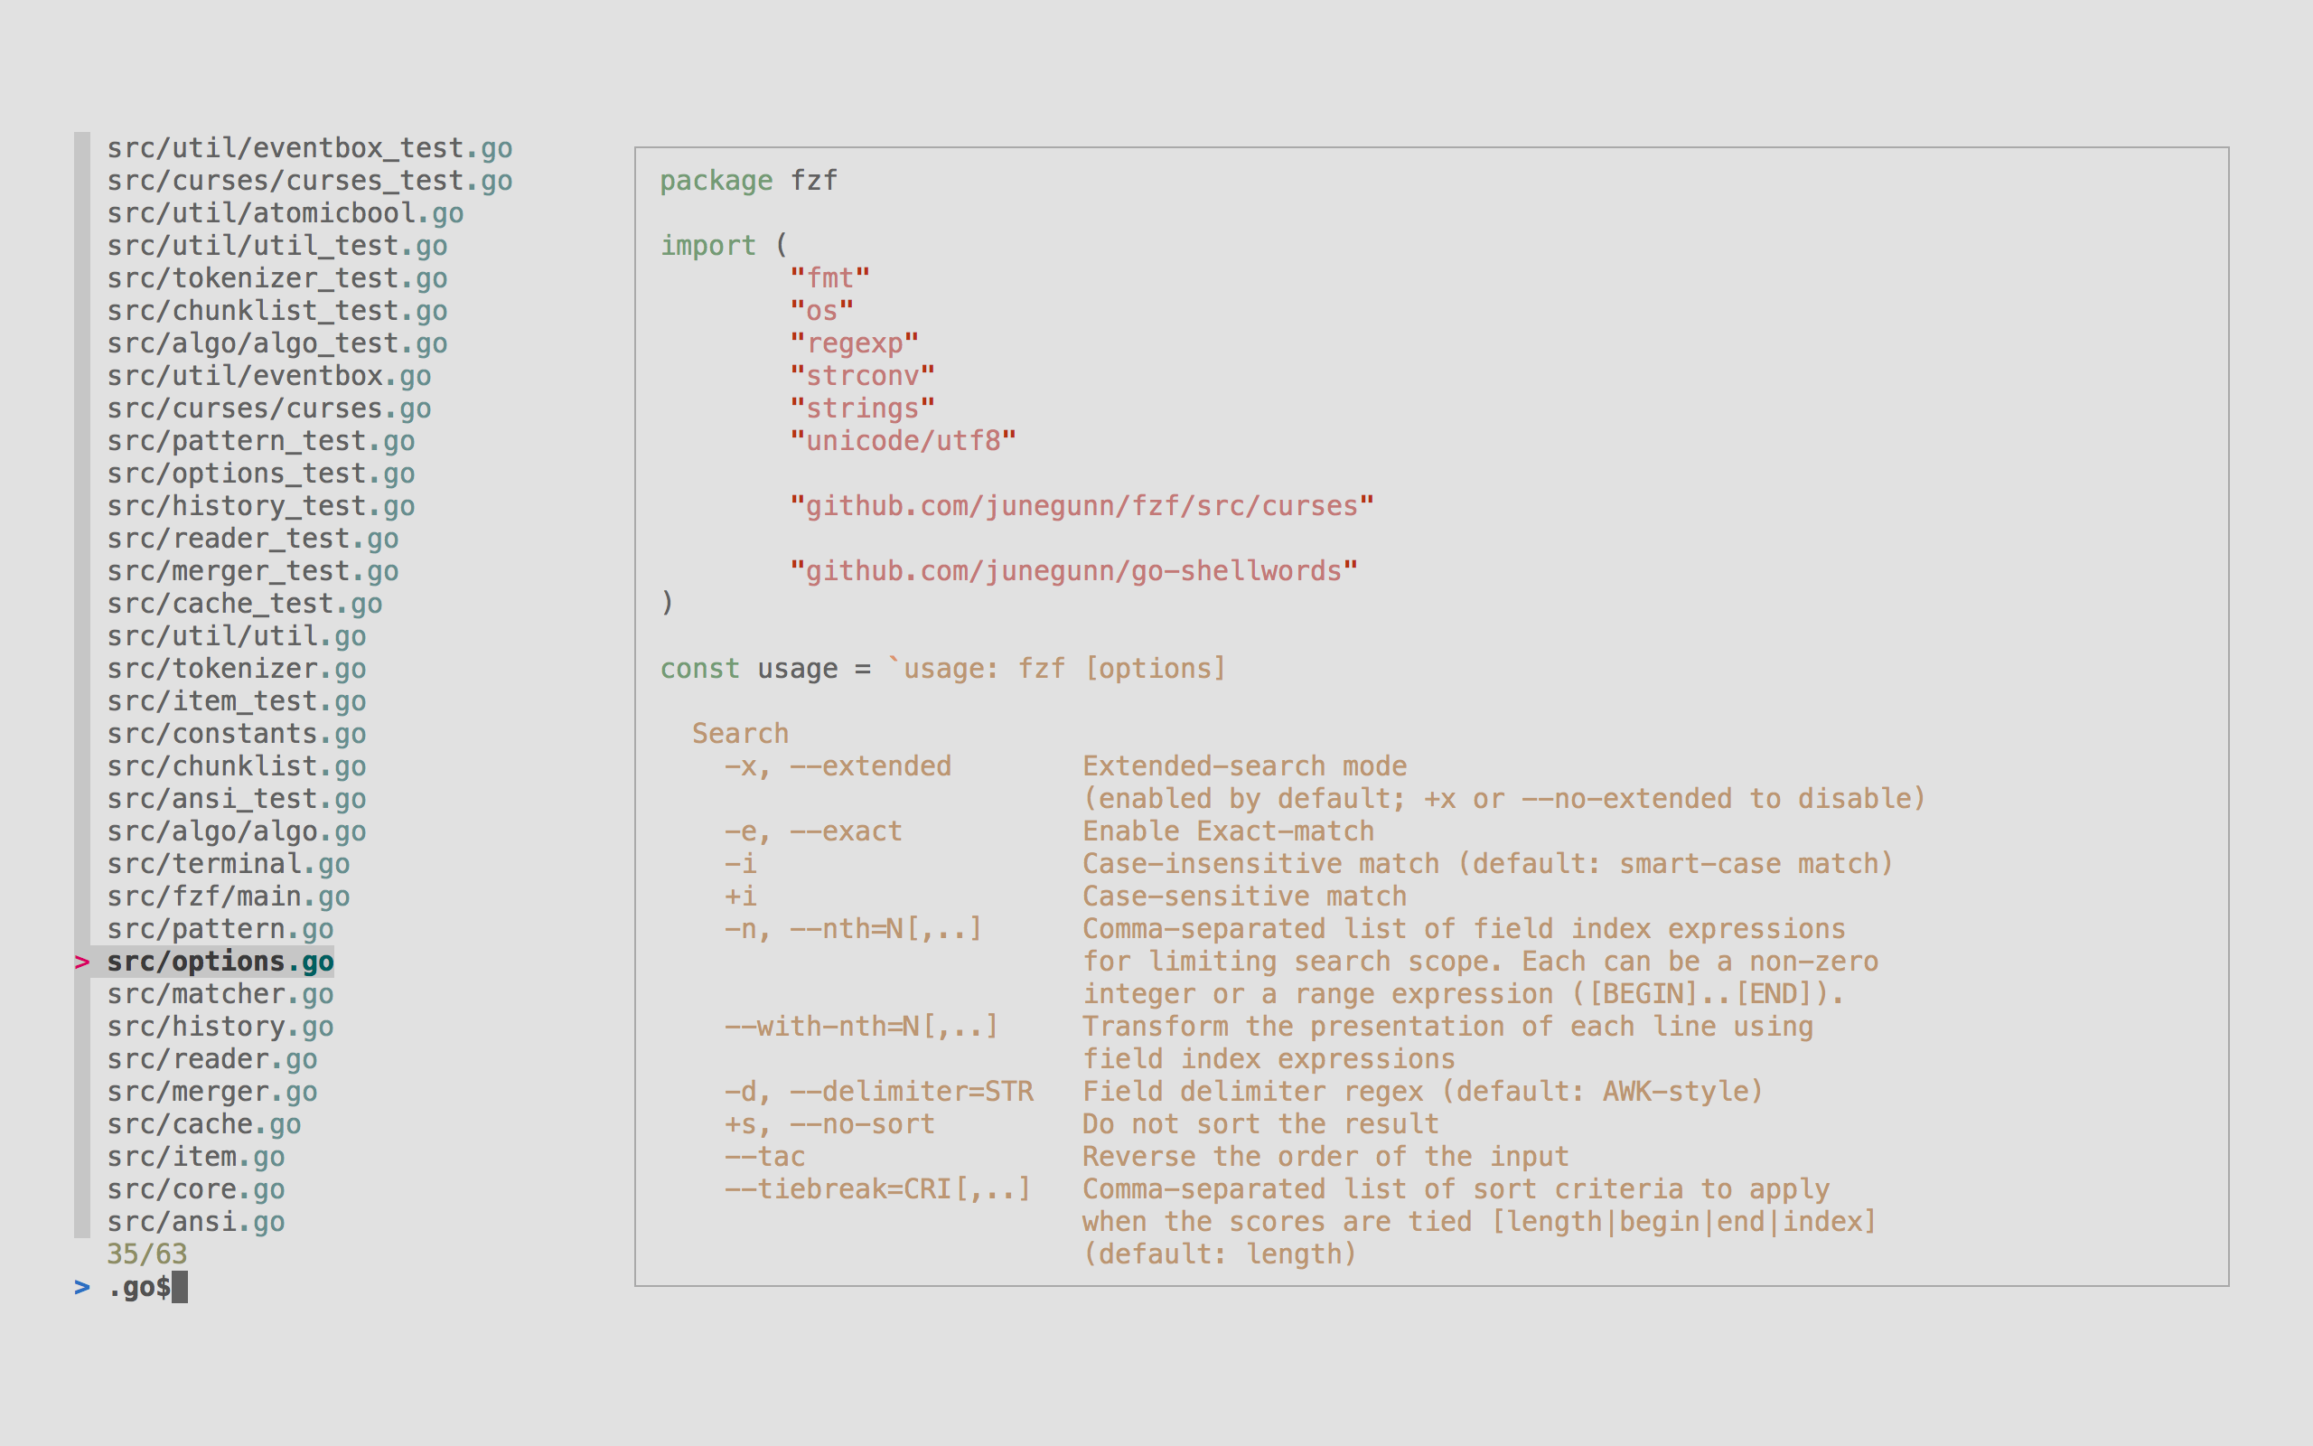
fzf: Buscador difuso

Slide 19
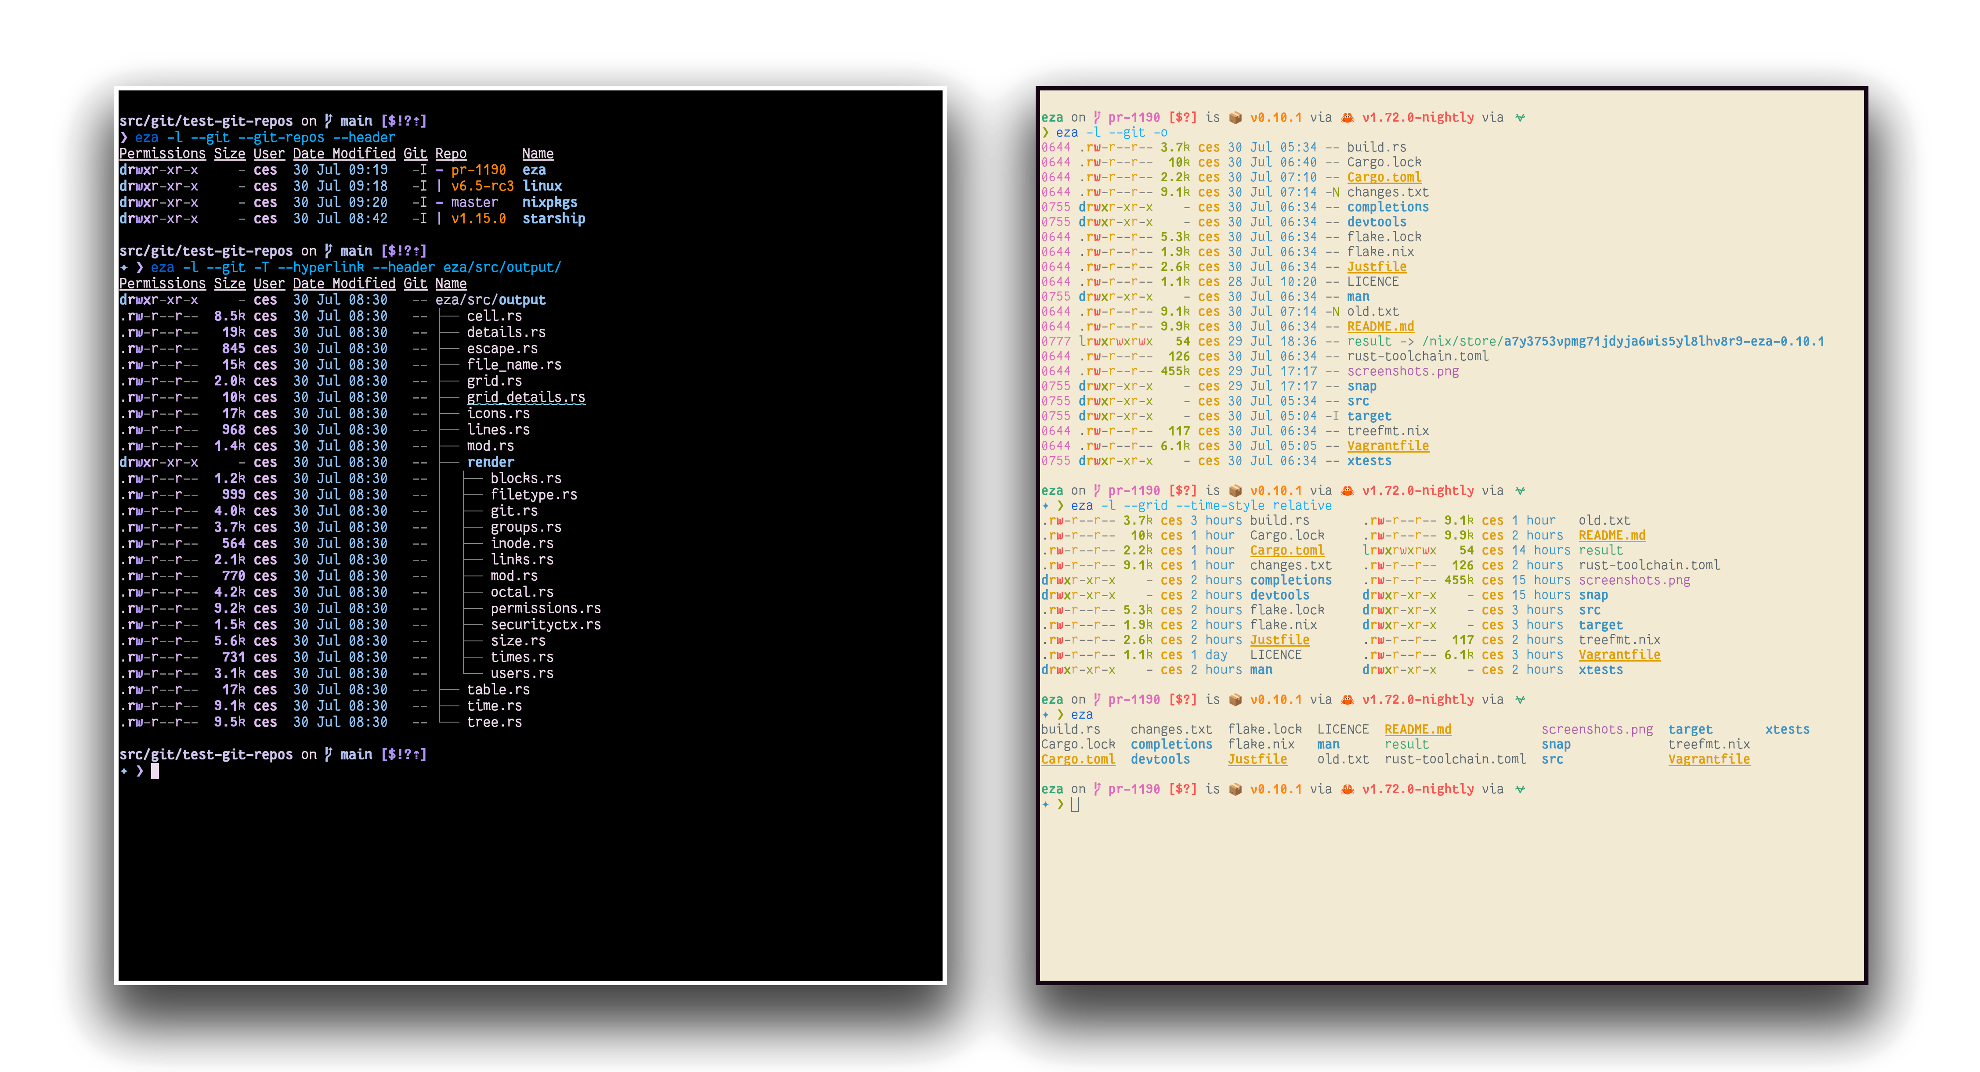
eza: ls mejorado

Slide 20
Ejemplos del Día a Día
(Fish)

Slide 21
gcpush
function gcpush
git add .
if test (count $argv) -gt 0
git commit -m "$argv[1]"
else
git commit -m (date "+%d %^b %y %H:%M")
end
git push
end
funcsave gcpush
Uso:
$> gcpush "Actualización de README"
$
it l
li

Slide 22
pulleverything
function pulleverything
for dir in */.git
echo ""
set_color --bold --underline yellow
echo (dirname $dir)
set_color normal
git -C (dirname $dir) pull
end
end
funcsave pulleverything
Ejemplo de salida:
ft_printf
Al
d
t
d t

Slide 23
memo
function memo
set -l memo_file "$FISH_TOOLS_ROOT/memo.md"
if test (count $argv) -lt 2
echo "Usage: memo \"Description\" \"Command\""
return
end
set -l description $argv[1]
set -l command_text $argv[2]
if not test -f "$memo_file"
echo "# Personal Command Memo" > "$memo_file"
end
echo -e "\n## $description\n\`\`\`bash\n$command_text\n\`\`\`" >> "$memo_file"
echo "
Saved to: $memo_file"
end
funcsave memo

Slide 24
memoshow
function memoshow
cat "$FISH_TOOLS_ROOT/memo.md"
end
funcsave memoshow
Uso:
$> memoshow
# Titulo de la entrada o comando
`ls -l`
# Comando anterior
`cat README.md`
# C
d
d
h
1

Slide 25
statussearch
Estado Git de múltiples repositorios:
function statussearch
set -l repos (find . -name ".git" -type d)
for repo in $repos
set -l parent (dirname $repo)
echo -n "Checking $parent... "
git -C $parent fetch --quiet &
wait
echo -ne "\r\033[K"
set -l dinfo (git -C $parent status --porcelain)
set -l branch_info (git -C $parent status -sb)
if test -n "$dinfo"
set_color --bold yellow
echo "
$parent (Cambios locales)"
set_color normal
git -C $parent status -s
echo ""
else if string match -q "*behind*" "$branch_info"
set_color --bold magenta
echo "
$parent (Pendiente de PULL)"
set_color normal
echo ""
else if string match -q "*ahead*" "$branch_info"
set_color --bold cyan
echo "
$parent (Pendiente de PUSH)"
set_color normal
echo ""
else
set_color grey
echo "
$parent"

Slide 26
statussearch: Salida de
ejemplo
./path/to/repo1-dev
./path/to/repo2 (Cambios locales)
M project/src/test.c
./path/to/repo3/README_tutorial (Pendiente de PULL)

Slide 27
list_declarations
Escanea archivos C extrayendo firmas de funciones:
function list_declarations
if test (count $argv) -eq 0
echo "Usage: list_declarations file1.c file2.c ..."; return 1
end
for file in $argv
set -l regex '^'
set regex "$regex""[ \t]*(static[ \t]+)?"
set regex "$regex""[a-zA-Z_][a-zA-Z0-9_]*"
set regex "$regex""([ \t]|\*)+"
set regex "$regex""[a-zA-Z_][a-zA-Z0-9_]*"
set regex "$regex""[ \t]*\("
set -l output (command awk "/$regex/ { print \$0 \";\" }" $file | tr -d '\r')
echo "// $file N:"(count $output)
string join \n $output
d

Slide 28
list_declarations:
Generalización
Pregunta: ¿Podemos generalizar para todo un proyecto?
src/
├── main.c
├── parser/
│ ├── parser.c
│ ├── parser_utils.c
│ └── lvalidation.c
└── rendering/
Opción 1 — Recursivo con asterisco (Fish nativo):
function list_decl_bulk
f
i i
**/*

Slide 29
08. Fish Tools Loader

Slide 30
Organización modular
Todas las funciones anteriores se agrupan en un repositorio
estructurado:
fish_tools/
├── init.fish # Motor de carga
├── groups/
│ ├── 42tools/ # list_declarations.fish
│ ├── gt/ # gcpush, pulleverything, statussearch
│ └── utils/ # memo, memoshow
# init.fish — Motor de carga automática
set -gx FISH_TOOLS_ROOT (dirname (status filename))
for group_dir in $FISH_TOOLS_ROOT/groups/*/
for func_file in $group_dir*.fish

Slide 31
Sincronización vía Git
# En ~/.config/fish/config.fish
set -gx FISH_TOOLS_ROOT ~/path/to/fish_tools
source $FISH_TOOLS_ROOT/init.fish
Ventajas:
Las funciones se cargan automáticamente por grupos temáticos
El autocompletado con TAB funciona para todos los subcomandos
Se sincroniza entre máquinas con
git pull
si se guarda en un repositorio
Cada función es un archivo independiente → fácil de mantener

Slide 32
09. Conclusión

Slide 33
¿Cuál elegir?
CONTEXTO
RECOMENDACIÓN
Servidores / CI/CD / Docker
Bash
Compartir herramientas en equipo
Bash
macOS (sin configurar nada)
Zsh
Personalización total
Zsh + Oh My Zsh
Productividad local diaria
Fish
"Que funcione desde el minuto uno"
Fish

Slide 34

¡Gracias!
¡Gracias!
mlermo-j
42 Málaga · Shells

